Slide 1
什么是计算机？

Slide 2
计算机理论指引
什么是计算机？
图灵机
冯·诺依曼模型
CPU如何执行指令？
CPU指令（汇编指令）介绍

Slide 3
计算机理论指引
汇编指令如何实现复杂的功能——如递归函数
中断和中断向量表

Slide 4

思考：构成计算机需要哪些要素？
状态
输入
时钟作为一种标准输入
另一种最好可以读取人类的想法
状态转换函数F（将输入和当前状态转换为下一个状态）
输出

Slide 5
思考：如何描述状态
数字就可以——一切皆可以用数字表示
ASCII
动物植物分类
商品
中文
一个数字不够（需要数组）

Slide 6
思考：状态转换函数是什么？
一个表格就可以，将接收到的输入I变成新的状态S。
 | 哭 | 笑
逗 | 笑 | 笑
打 | 哭 | 哭
状态
输入

Slide 7
当然——计算机里只有数字
重新思考上面的表格
 | 0 | 1
0 | 1 | 1
1 | 0 | 0
状态
输入

Slide 8
状态转换表太大怎么办？
思考：鼠标在1024*768的屏幕上有786432种位置；因此对应了786432种状态。如果用表格来描述需要很大的一个空间。如何优化？
方案：用程序描述状态转换表。
每次鼠标位置更新，都调用一段程序去计算需要显示的位置
程序需要预先在机器中安装好
需要有执行程序的工具（一个计算器）
程序是什么？——请听下回分解

Slide 9
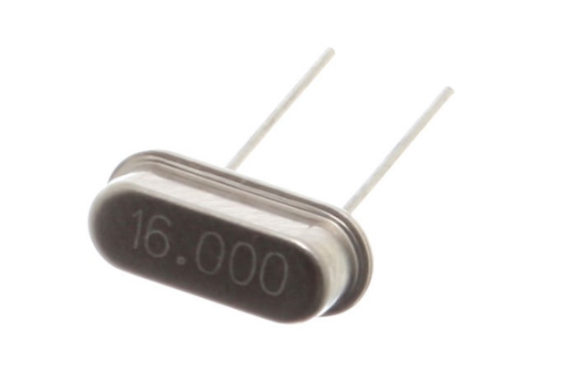
输入
时间是最重要的输入
晶振（不是输入设备）
可以通过设备读取外界信息
鼠标、键盘
头盔
脑电波

Slide 10
输出
从计算机中读取状态
找根线连接芯片的引脚
打印机
显示器
……

Slide 11
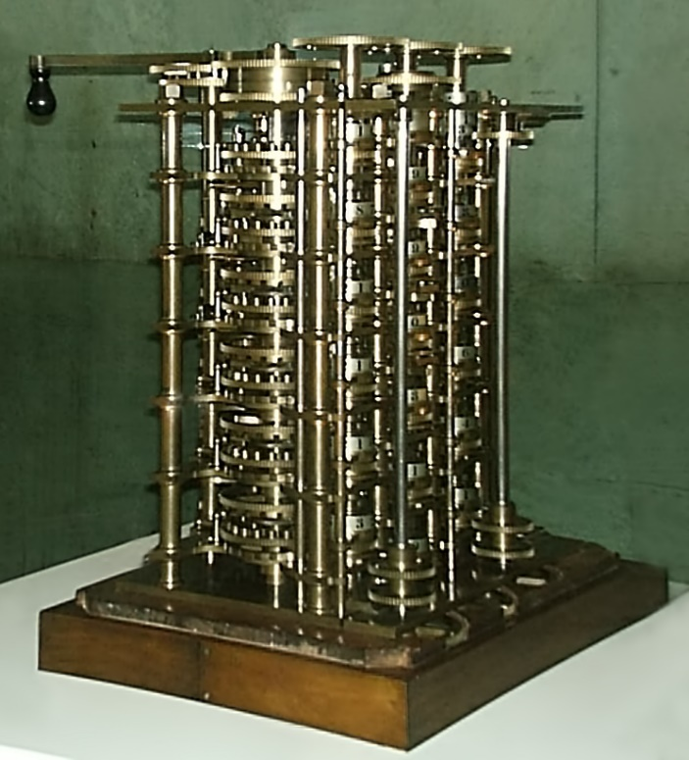
机械计算机——差分机
巴贝奇的差分机（多项式求值）。

Slide 12
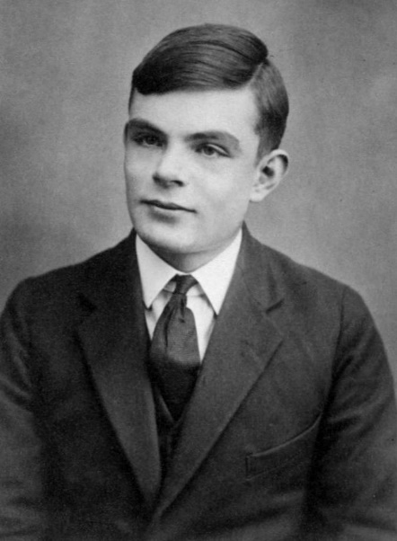
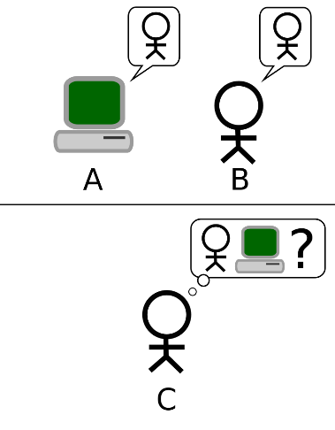
阿兰·图灵
英国（1912-1954）数学家、逻辑学家、密码分析家和理论生物学家，被誉为计算机科学和人工智能之父。
图灵机
图灵测试
图灵完备
可判定性

Slide 13
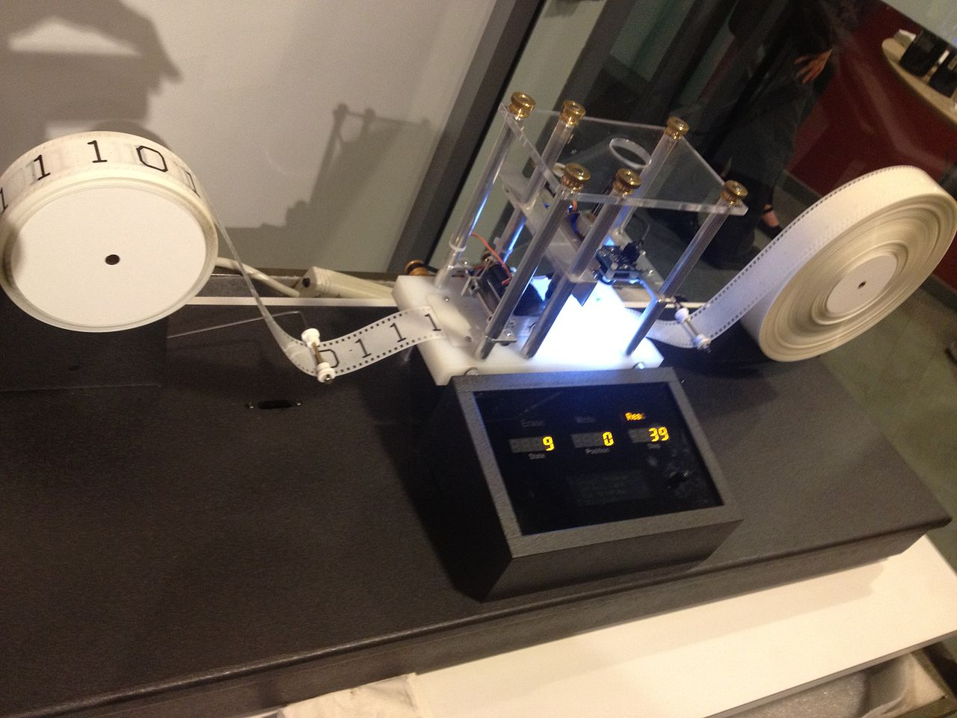
图灵机

Slide 14
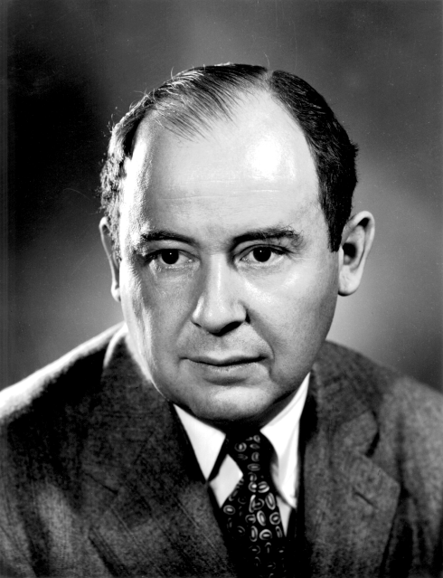
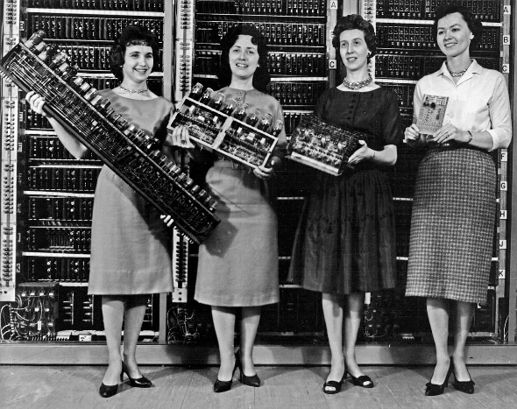
冯·诺依曼
匈牙利裔美国籍（1903-1957）数学家，现代计算机理论和博弈论的奠基者。
101页报告(EDVAC)
算子理论、测度论、量子力学相关……

Slide 15
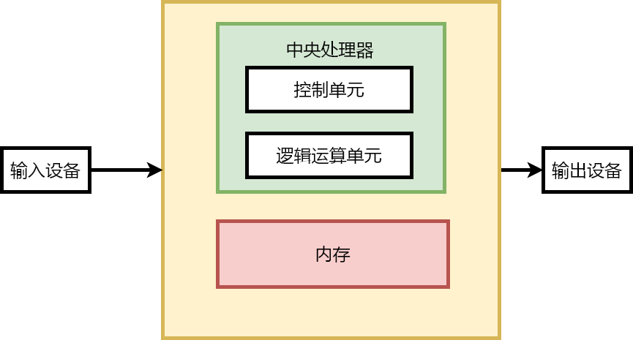
冯·诺依曼模型

Slide 16
程序执行——CPU、寄存器和内存

Slide 17
CPU+内存
短期记忆(很少事情)
寄存器(Register)
推理计算
算数逻辑单元(ALU)
长期记忆（很多事情)
随机存储器(RAM)
其他： 缓存等——L1,L2,L3…

Slide 18
寄存器（短期记忆）
8086有8个
i7有24个

Slide 19
ALU（算数逻辑单元）
5000
0.2
1000
寄存器
5000*0.2的计算过程?

Slide 20
随机存储器(长期记忆)
访问每一个地址的时间相同
Byte 字节 （8位）

Slide 21
随机存储器(长期记忆)

Slide 22
指令
001000 0000 0000000000001111101000
LOAD A, 1000

Slide 23
CPU指令集
计算(ALU-寄存器) | RAM-寄存器 | 控制程序流程
ADD | LOAD | BRANCH
SUB | STORE | BREQ
MUL | MOV | BRNE
AND |  | BRIO
OR
SIN
...

Slide 24
启动

Slide 25
5000 * 0.2 = ?

Slide 26
指令空间地址
LOAD A, 1000 # 把5000从内存地址1000中读取到CPU寄存器A
LOAD B, 1008 # 把0.2从内存地址1008读取数据到CPU的寄存器B3.
Multiply C, A, B # 将寄存器A和寄存器B的值相乘，然后存入寄存器C
Store C, 1016 # 将寄存器C的值存入地址1016

Slide 27
程序指针(PC)
一个特殊的寄存器，存储下一条要执行的程序所在的内存地址
PC
PC
PC
PC

Slide 28
指令周期
decode
execute
store
fetch
LOAD A,1000
100011 0000 000003e8
指令编码
寄存器
内存地址

Slide 29
CPU 周期

Slide 30
112
108
104
100
Store C,1016
Multiply C,A,B
LOAD B,1008
LOAD A, 1000
5000
0.2
1000
1000
执行LOAD B,1008
执行Multiply C,A,B
执行Store C,1016
执行LOAD,A,1000

Slide 31
指令入门——Opcode、寻址模式和浮点数

Slide 32
计算机指令（汇编指令入门）
计算机通过指令指挥计算机工作。
CPU被时钟驱动，不断的读取PC指针指向的指令，并增加PC指针，从内存中读取指令并执行。（如此周而复始）
不同的CPU架构使用不同指令。目前使用最广泛的是RISC(Reduced instruction set computer，精简指令集）

Slide 33
机器循环
执行指令
PC++
从PC位置获取指令
分析指令

Slide 34
MIPS-32指令示例
0000 1000 0000 0000 0000 0000 1000 0010
opcode=2
target = 0b1000010000 = 520
将PC指针跳转到520位置

Slide 35
MIPS-32指令示例
rs=1
rt=2
rd=6
funct=0x20
0000 0000 0010 0010 0011 0000 0010 0000
opcode=0
shift=0
opcode=0和funct=0x20决定这是要给add操作
将寄存器1和寄存器2的值加起来存到寄存器6

Slide 36
MIPS-32指令示例
rs=3
rt=5
1000 1100 0110 0101 0000 0000 0010 0100
opcode=25
offset=0b10010000=144
将寄存器5中的值拿出来和offset合并（相加）得到最终读取的地址
读取最终地址的值，存入寄存器3

Slide 37
助记符
32位risc指令集中，opcode是6位数字，这太过于抽象，不好记忆，因此我们通常采用助记符来记忆他们。例如：
0b000000(add)
0b000008(addi)
0b100000(lb)
0b100011(lw)
……

Slide 38
指令入门02——寻址模式和浮点数

Slide 39
寻址模式(Addressing Model)
指令集的一部分，决定指令有几个操作符，地址如何计算。
不要记有哪些寻址模式，这个不重要，寻址模式不同指令集不同；大家通过学习寻址模式看到的其实是如何利用好二进制指令。

Slide 40

寄存器寻址
操作符是寄存器，利用n位寻址$2^{n}个$寄存器
例子：add $r10, $r1, $r2

Slide 41
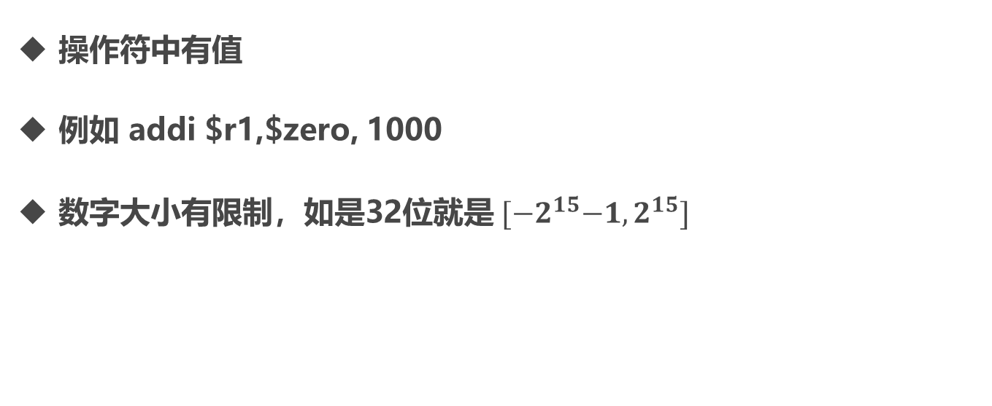
立即寻址
操作符中有值
例如 addi $r1,$zero, 1000
数字大小有限制，如是32位就是 ${[−2}^{15}−1, 2^{15}]$

Slide 42
偏移量寻址
根据基地址和偏移量进行寻址，最终的地址是在基地址和偏移量上计算
例如： lw $r0, 8($sp)

Slide 43
PC相对寻址
下一个PC指针的位置依赖当前位置到Label的距离（当前代码行和Label所在的代码行之差）
例如：beq $r3, $r9, LABEL

Slide 44
内存读写
load/store指令用来从内存中读/写入内存。通常会有多个版本的实现，助记符是：
load类：lw,lb,lh
store类: sw,sb,sh

Slide 45
数学运算
加减乘除等
立即寻址 addi, subi, divi, multi等……
addi $sp, $sp, 4
寄存器寻址：add,sub,div,mult
如：add $d, $rs, $rt
也提供其他寻址方式（不一一介绍）
位运算and/or/xor等（略）

Slide 46
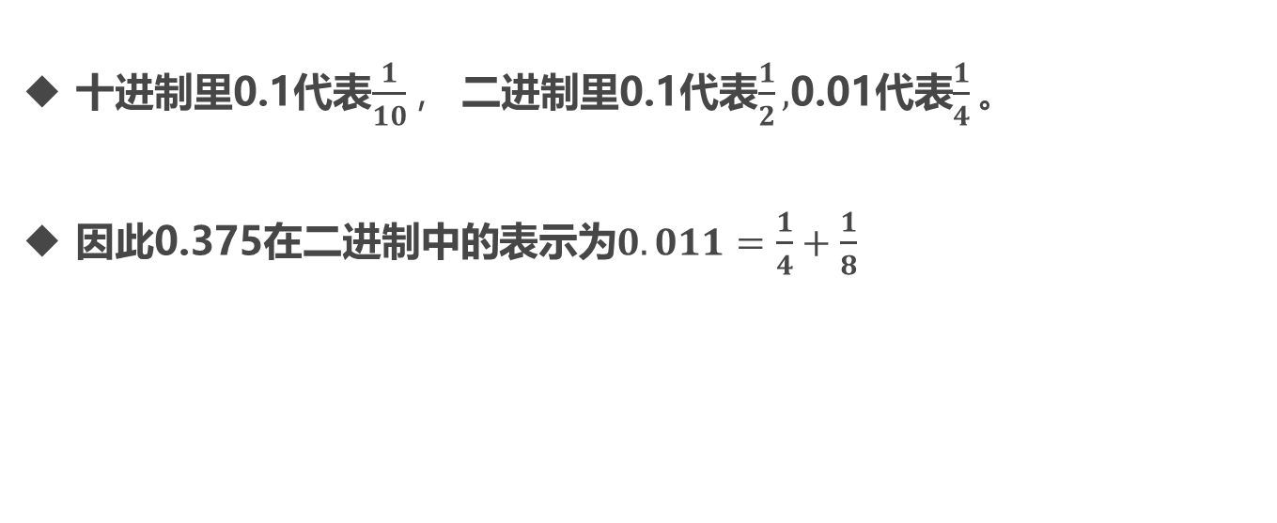
浮点小数
十进制里0.1代表$\frac{1}{10}，$ 二进制里0.1代表$\frac{1}{2},$0.01代表$\frac{1}{4}。$
因此0.375在二进制中的表示为$0.011=\frac{1}{4}+\frac{1}{8}$

Slide 47
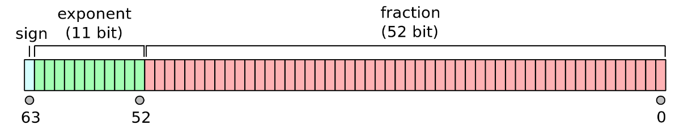


双精度-浮点数的表示
$$−1^{sign}\left(1+b_{51}b_{50}…b_{0}\right)×2^{e−1023}$$
$$−1^{0}×1.1=1.1=1.5$$

Slide 48
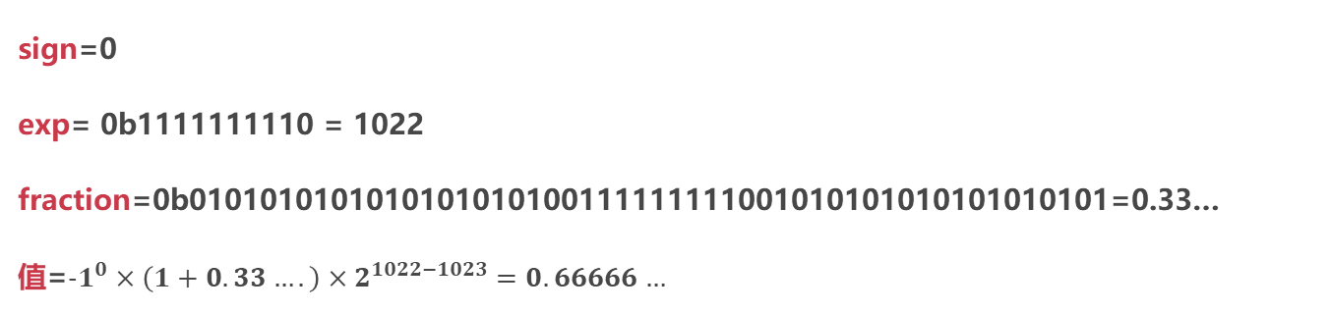
双精度浮点示例
sign=0
exp= 0b1111111110 = 1022
fraction=0b0101010101010101010100111111111001010101010101010101=0.33…
值=$−1^{0}×\left(1+0.33….\right)×2^{1022−1023}=0.66666…$

Slide 49






双精度浮点数
$$−1^{sign}\left(1+b_{51}b_{50}…b_{0}\right)×2^{e−1023}$$
$$1=\left(1+0\right)×2^{0}$$
$$2=\left(1+0\right)×2^{1}$$
$$3=\left(1+0.1\right)×2^{1}$$
$$4=\left(1+0\right)×2^{2}$$
$$5=\left(1+0.01\right)×2^{2}$$

Slide 50
比较运算
比较运算比较两个值的大小，例如：
slt(set if less than)
slt $d, $rs, $rt # d = 1如果rs<rt，d=0如果rt >= rt
slti $d, $rs, 5 # rs和5比较
问题：字符串比较、对象比较和布尔型比较呢？

Slide 51
条件跳转
相对寻址
j LABEL
寄存器间接寻址
jr $a0
多合一
jal LABEL
将当前PC+4存入$ra寄存器
j LABEL

Slide 52
总结
opcode代表指令的类型；opcode也决定寻址模式
直接寻址、间接寻址、偏移量寻址不要死记硬背，要理解。
浮点数在计算机中是以整数形式存在的。

Slide 53
我的第一个汇编程序
写一个求阶乘的递归函数

Slide 54
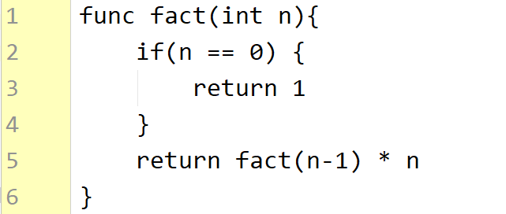
目标:求阶乘的递归函数

Slide 55
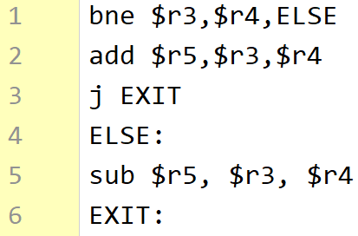
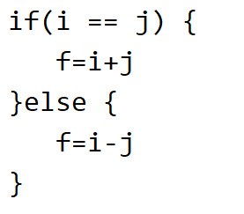
思考：If-else
Notes:
bne r3,r4,ELSE add r3,r4,r5 j EXIT ELSE: sub r3, r4, r5 EXIT: if(i == j) { f=i+j }else { f=i-j }

Slide 56
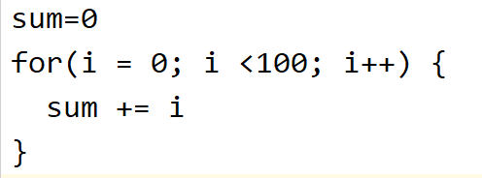
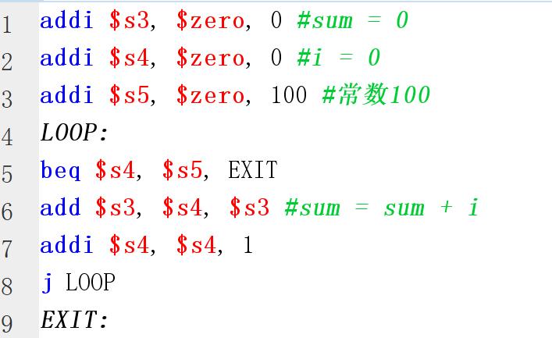
思考：for loop

Slide 57
思考:实现函数体？
函数体： Label标签
函数调用：jal LABEL

Slide 58
思考:实现函数传参（栈）
addiu $s0, $0, 5 # 存入参数5到s0
sw $s0, $sp # 将s0写入sp
addi $sp, $sp, -4 # 栈指针指向下一个
jal FACT # 跳转
fact(5)
函数体
lw $s0, 4($sp) # 读取参数5
将函数调用传参理解成调用前压栈，调用后出栈的简单程序

Slide 59
压栈的逻辑

Slide 60
思考:实现函数返回
sw $ra, 0$(sp) # 将函数调用位置压栈
addiu $sp, $sp, -4 # 栈指针--
lw $t1, 4($sp) # 读取函数调用位置到t1
lw $s0, 8($sp) # 读取参数
在函数体最前
return
jr $t1 #跳转回调用位置
思考：在函数体最前实现是因为？为何是栈指针--？

Slide 61
栈：图解
取参数是lw $r0 8($sp)
取调用位置是 lw $t1 4($sp)

Slide 62
思考:如何实现返回值

Slide 63
递归
第一级fact函数
第二级fact函数
第三级fact函数

Slide 64
控制关系
最外层调用者
第1级fact函数
第2级fact函数
第3级fact函数

Slide 65
实现（Coding）
MARS MIPS Simulator(百度可以搜到)

Slide 66
中断和中断向量

Slide 67
比喻：中断
突然来了个电话……
走在路上，突然下雨了……
战场上突然发生了日蚀……

Slide 68
什么是中断（Interrupt)？
当外界发生变化时，通过中断通知CPU应该去注意某个信号（事件）。这个时候，CPU当前执行的程序会被中断，当前的执行状态会被保存，中断响应程序会被执行。

Slide 69
中断响应过程
（OS加载时）写入中断向量表
产生中断请求，发送给CPU
查询中断向量表(Interrupt Vector Table) 确定中断向量(Interrupt Vector)
根据中断向量定位中断响应程序
OS接管中断

Slide 70
中断请求（Interrupt Request）
硬件设备发给主板（打印机、键盘、鼠标等）
硬件中断：CPU异常（除以0），时钟信号等
软件中断：发出（异常、切换到内核态等）

Slide 71
中断向量表(Interrupt Vector Table)
（一般在内存中）一块区域，存储了中断类型和中断响应程序的对应关系。每一行叫做一个中断向量。
中断类型 | ISR地址 | 描述
00 | 0x0000 | 除以0
01 | 0x0004 | 单步
09 | 0x0024 | 键盘
18 | 0x0048 | 打印机
100 | 0x0190 | 自定义

Slide 72
如果没有中断(polling)
while( ！printer.ready() ) {
sleep(10ms)
}
doPrint()

Slide 73
中断的意义
提高工作效率（回忆polling的问题）。
故障恢复（异常处理、紧急事件等）
简化编程模型（try/cache， 计时器等）

Slide 74
Q&A
32位机器上的中断响应路径（ISR）只有4个字节，怎么实现复杂的程序？
按键程序中断响应路径到操作系统再到应用， 但是到底哪些键被按了怎么知道？
中断响应后，如何恢复到中断执行前的状态？

Slide 75
Q&A
既然出错了？为什么不出错了直接跳转到错误处理位置？

Slide 76
堆和栈
从命名上看，栈（Stack）代表有序的数据，堆代表无序的数据。
栈由操作系统分配回收，一般存储已知大小的变量、函数指针等；堆一般由程序员分配回收，用于存储自定义数据结构。

Slide 77
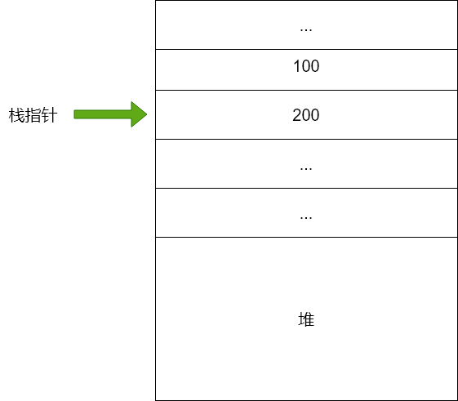
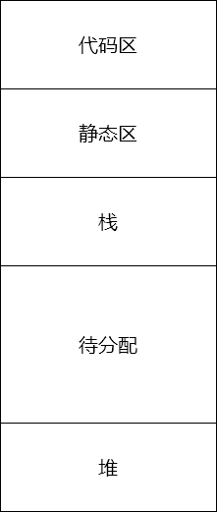
栈

Slide 78
堆的分配算法
将未分配空间划分成一个个区块，然后用链表连接。

Slide 79
堆的分配算法
利用分配指针连续分配空间。

Slide 80
堆的分配算法
程序声明一个块需要回收

Slide 81
堆的分配算法
GC并不是马上执行，而是利用回收指针管理待回收空间

Slide 82
堆的分配算法
更多待回收空间利用双向链表的性质在回收指针前插入节点。

Slide 83
堆的分配算法
将分配指针指向之前回收指针的位置，然后维护链表的关系相当于将内存空间回收， 而不产生真正内存擦除的操作。

